Slide 1

A célula
Prof.ª Dr.ª Sara Tatiana Moreira
Biologia 1
UTFPR – Câmpus Campo Mourão

Slide 2
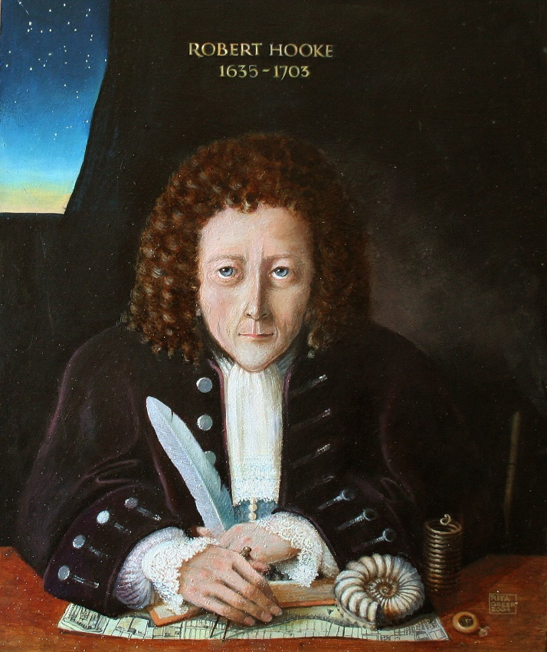
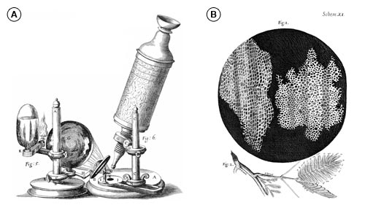
Descoberta de estruturas invisíveis a olho nu: as células
No passado não era conhecido o agente que causava muitas doenças ou mesmo a estrutura básica dos seres vivos!
A teoria celular foi elaborada pelo cientista Robert Hooke, no ano de 1665.
A célula corresponde a menor unidade da vida.
Hooke chegou a essa conclusão após observar cortes de cortiça com o auxílio de um microscópio.

Slide 3
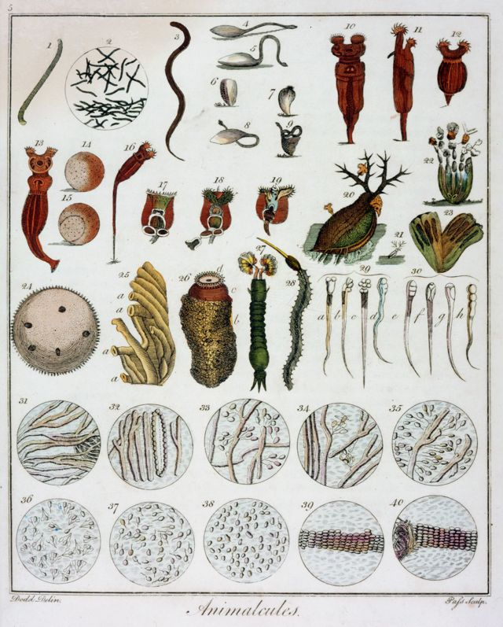
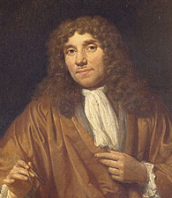
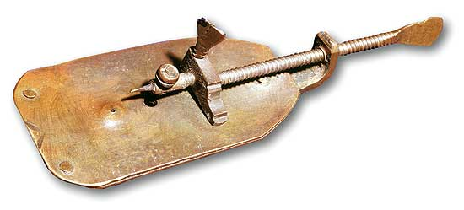
Os animálculos de Antony Van Leeuwenhoek
Em 1674 o alemão Antony Van Leeuwenhoek, que vendia lentes para corrigir problemas de visão, criou seu microscópio e usou-o para observar pequenos seres, em amostras de solo, rio, saliva e fezes, dos quais ele nomeou como “animálculos”.

Slide 4
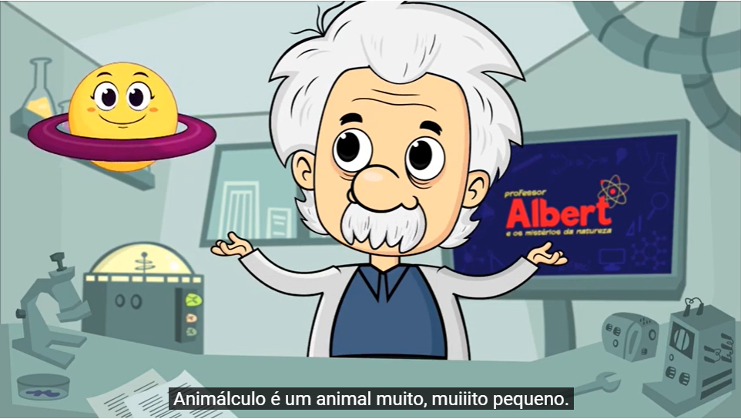
História da invenção do microscópio
https://youtu.be/DOVMuff3P7I

Slide 5
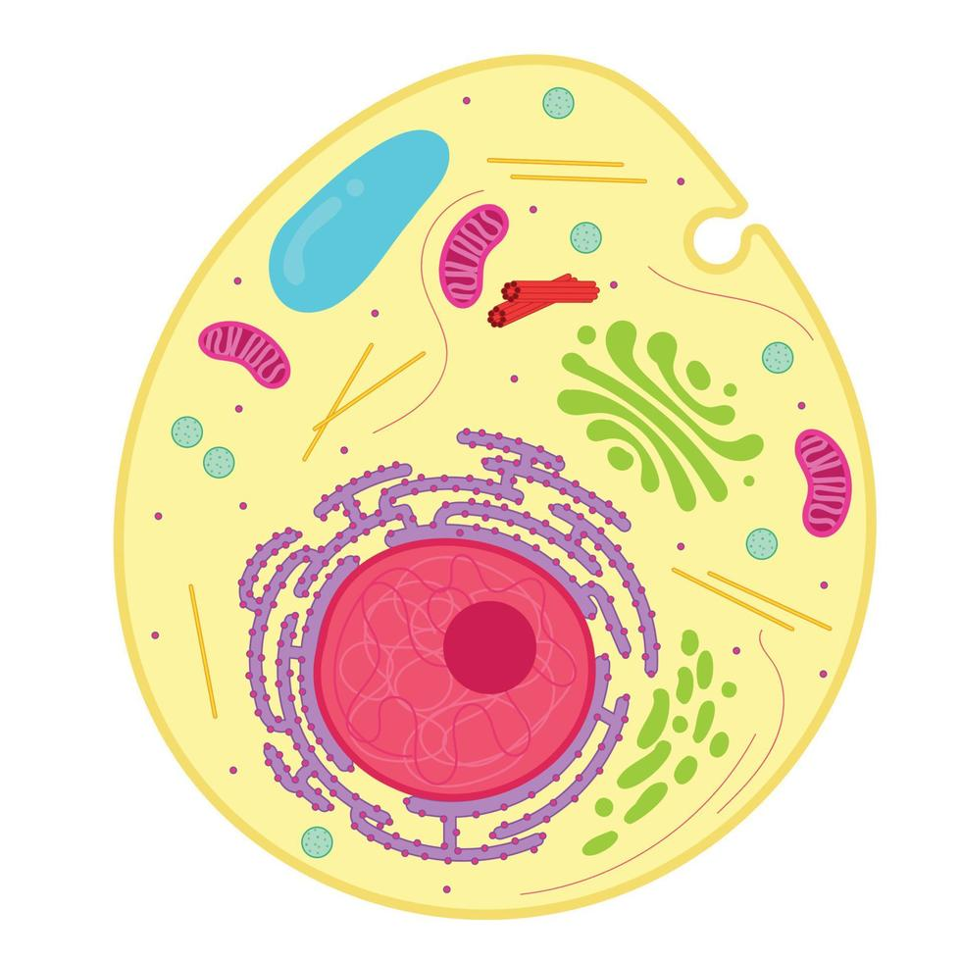
Células
São a unidade fundamental de todo ser vivo.
É a menor estrutura viva em que as reações metabólicas acontecem de forma organizada e eficiente.

Slide 6
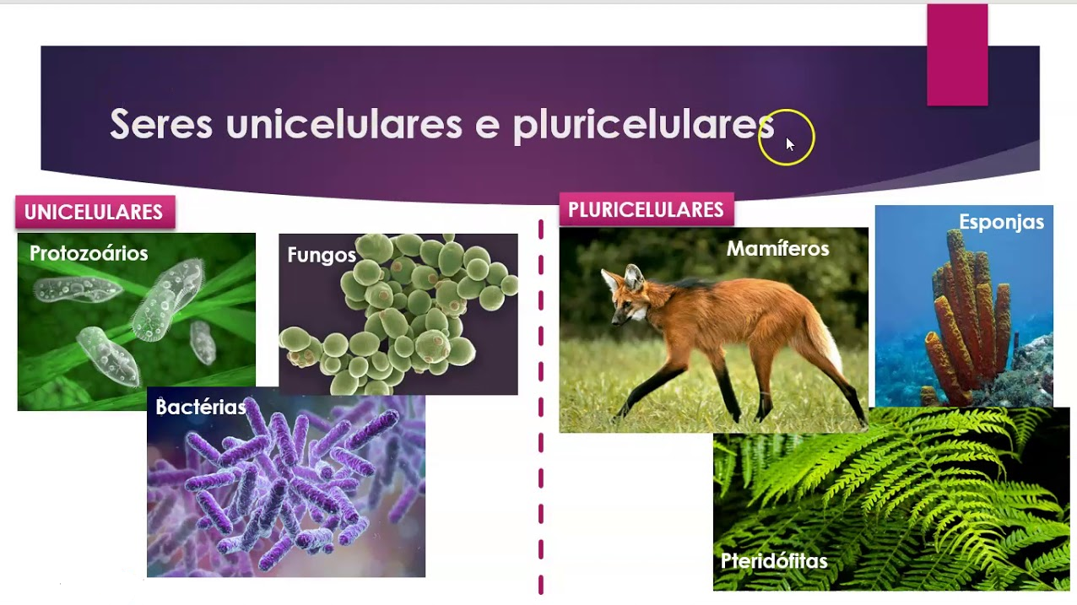

Há seres unicelulares e pluricelulares.

Slide 7
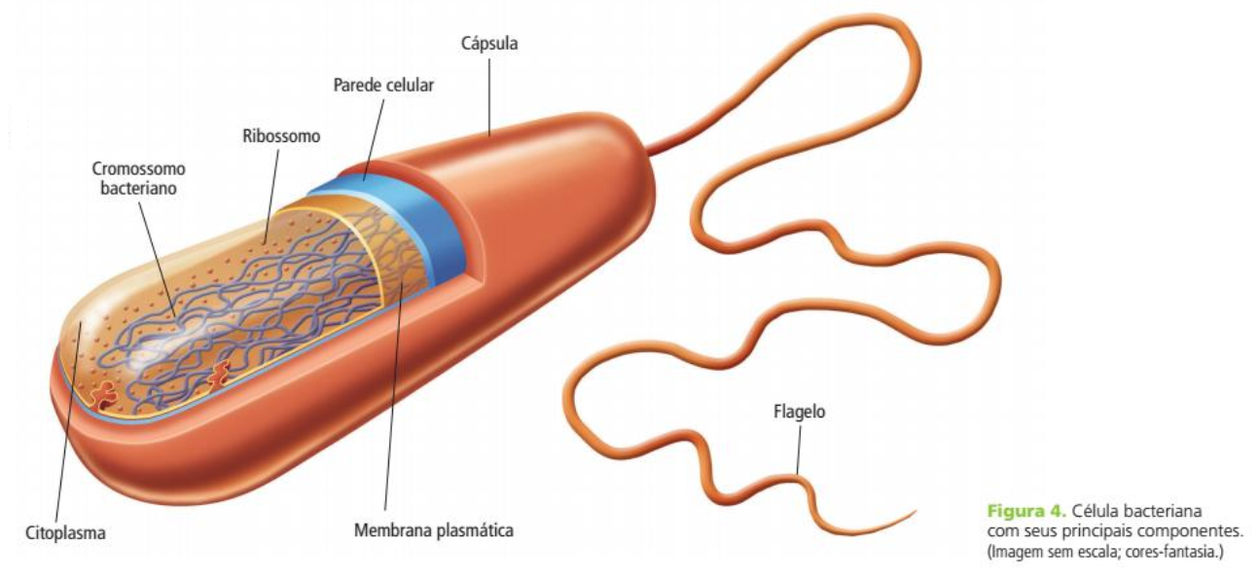
Unicelular e procarioto
Nucleoide

Slide 8
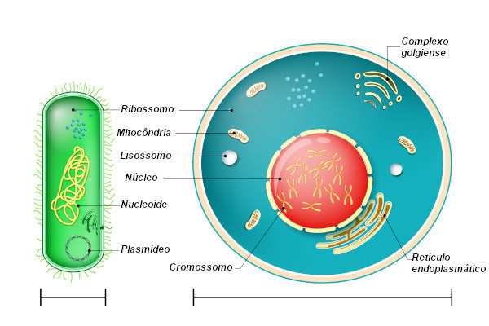
Procarioto x Eucarioto

Slide 9
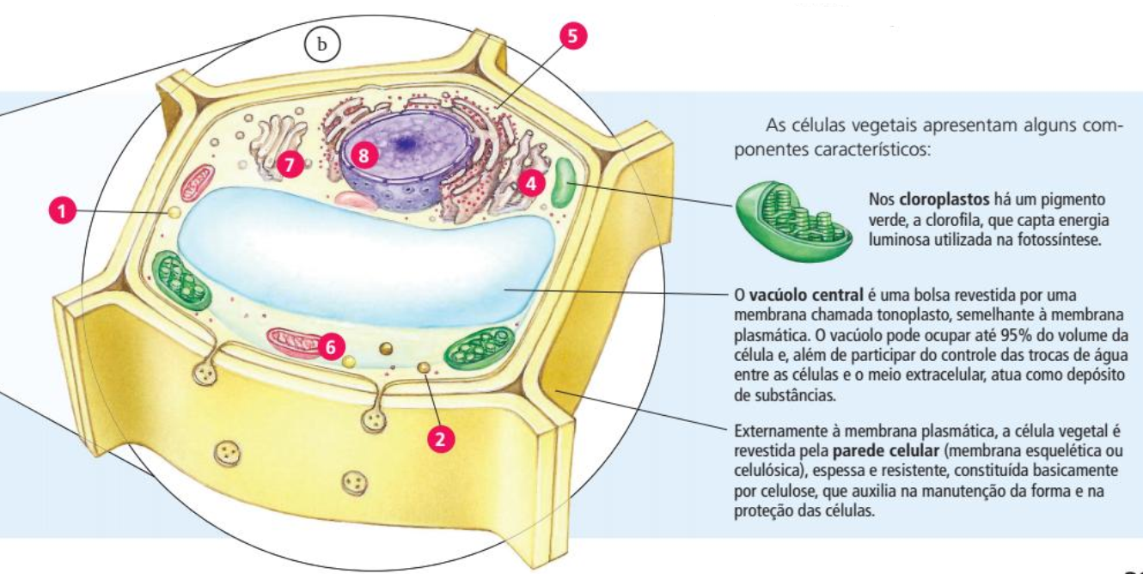
Célula vegetal, o mesmo projeto básico

Slide 10
